Slide 1
PREDMET
ISTRAŽIVANJE TURISTIČKOG TRŽIŠTA dr Violeta Tošić

Slide 2
CILJ PREDMETA
Cilj predmeta je “... je da studenti steknu znanja i veštine u vezi sa istraživanjem turističkog tržišta. To uključuje izučavanje metoda i tehnika istraživanja, kao i razumevanje prikupljanja, sređivanja i analiziranja podataka o subjektima turističkog tržišta ...“

Slide 3

OCENA ZNANJA (MAKSIMALAN BROJ POENA 100
AKTIVNOST | BODOVI
Aktivnosti u toku predavanja | 5
Praktična nastava | 5
Kolokvijum | 10
Seminarski rad | 20
Usmeni ispit | 60

Slide 4
UPUTSTVO ZA IZRADU SEMNARSKOG RADA

Slide 5
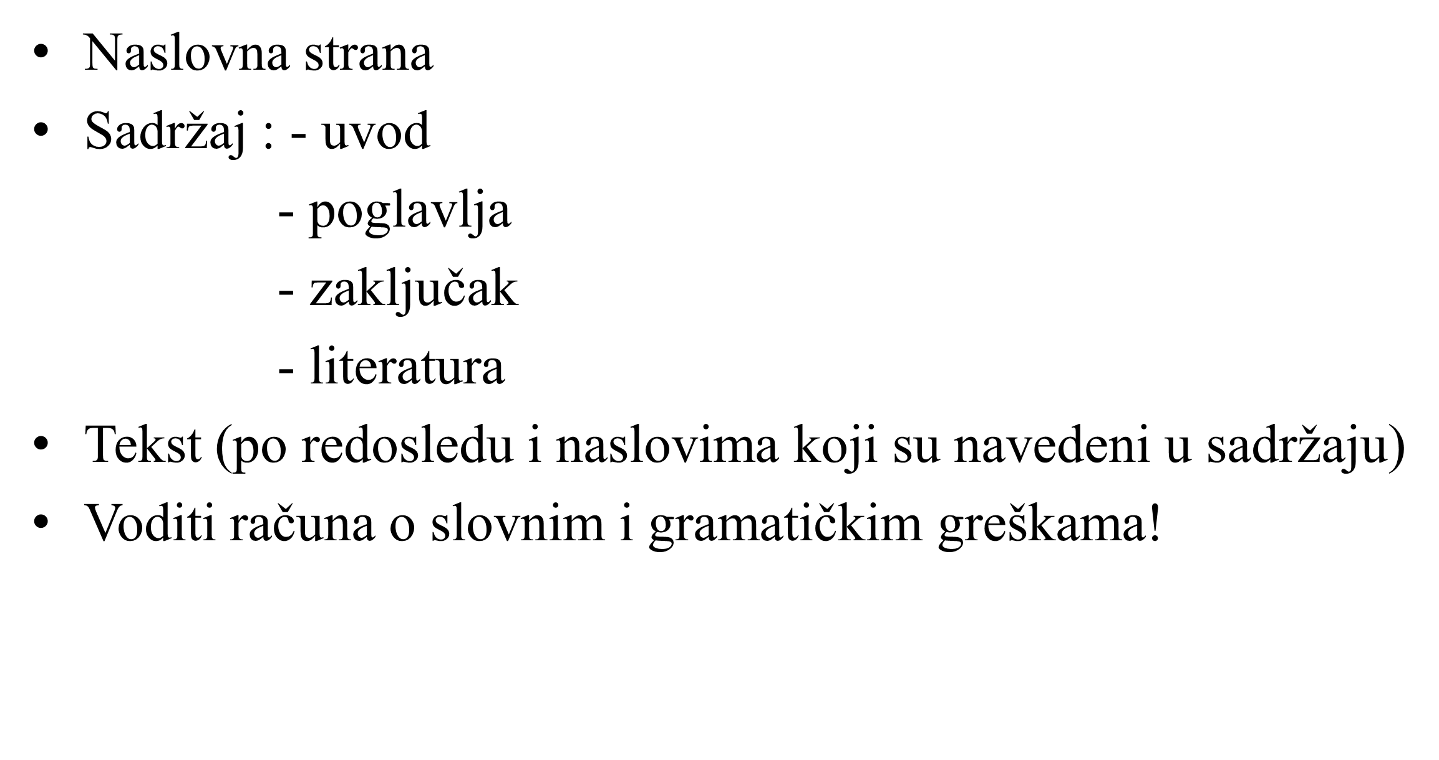

Slide 6
ODSEEK VISOKA TURISTIČKA ŠKOLA STRUKOVNIH STUDIJA
SEMINARSKI RAD
SAVREMENE TENDENCIJE.....
(Predmet: Marketing u turizmu)
Mentor: Student:
dr Violeta Tošić Petar Petrović
br. indeksa: 1/2006.
Beograd, mart 2009.

Slide 7
Sadržaj
UVOD
I OSOBENOSTI TURISTIČKOG TRŽIŠTA
1. Specifičnosti turističke tražnje...
1.1. Faktori koji opredeljuju turističku tražnju
1.1.1. Potrebe kao onova turističke tražnje...................
1.1.2. Novi oblici ispoljavanja tur. tražnje...................
2. . Specifičnosti turističke ponude..........
II .........................................................
1..................................
1.1.....................................
2...............................................
ZAKLJUČAK
LITERATURA

Slide 8
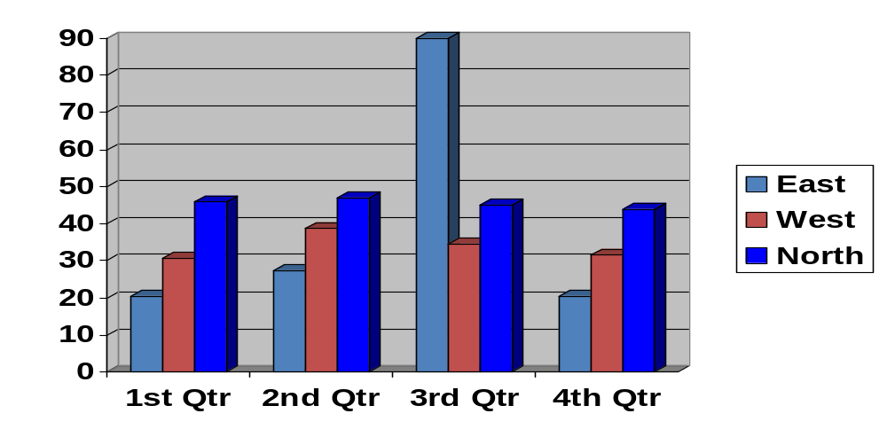
Tabele, grafikoni, crteži, fotografije
Sve mora biti adekvatno obeleženo, npr:
Grafikon 1. Kretanje...........u 2006.godini
Izvor: Buhalis D., eTourism, Prentice Hall, Harlow, 2003. str. 228

Slide 9
Dodatne napomene
Svaki prikaz mora biti objašnjen i analiziran u tekstu
Fusnote – obeležavanje na isti način kao i kod izvora tabela, grafikona i dr.
Prilozi – mogu biti u okviru teksta ili na kraju (posle zaključka a pre literature)

Slide 10
Literatura
1. Bakić O., Marketing u turizmu, Ekonomski fakultet, Beograd, 2000.
2. Buhalis D., eTourism, Prentice Hall, Harlow, 2003.
3. Čačić K., Poslovanje preduzeća u turizmu, Ekonomski fakultet, Beograd, 1998.
4. Lovreta S., Petković G., Radunović D., Končar J., Trgovina – Teorija i praksa, Savremena administracija, Beograd, 2000.
Maurer E., Internet for the Retail Travel Industry, Delmar Learning, New York, 2003.
Spasić V., Transfer tehnologije kao razvojna strategija preduzeća u turizmu, V. Spasić, Beograd, 2003.

Slide 11
Ostali izvori
http://www.expedia.com
http://www.travelocity.com
http://www.holidaysinspain.com
http://www.hilton.com
http://www.swisshotels.ch
http://www.kreativa.co.yu
www.travelchanel.com
www.tripadvisor.com (napomena: podacima na navedenim, i brojnim drugim, Web sajtovima je pristupano tokom aprila 2025. godine)

Slide 12
Uvod i zaključak
Uvod: naglasiti šta je tema rada i predmet istraživanja, što se može istaći npr.
U prvom delu rada akcenat je na.....
U drugom delu su analizirana rešenja...
U zaključku: mogu se ponoviti ključne rečenice iz poglavlja i naglasiti npr. dobre i loše strane nekih rešenja i sl.

Slide 13
Forme pisanja teksta
blok (pasusi se odvajaju razmakom, bez uvlačenja prvog reda)
francuska (početak reda se uvlači za nekoliko slovnih mesta)
kombinovana (primer u knjizi “Marketing u turizmu”)

Slide 14
Korisni online resursi
www.world-tourism.org
www.cenort.org.yu
www.google.com
www.krstarica.com
www.hotelsmag.com
www.travelbigpicture.com

Slide 15
HVALA VAM NA PAŽNJI

